Slide 1
Mysql Database
Gemaakt door RAMON, PAUL, jUNAL

Slide 2
iNHOUD
-
-
-
-
-

Slide 3
Wat is een mysql database?
Data opslaan
Eén of meerdere tabellen
Verschillende kolommen en rijen

Slide 4
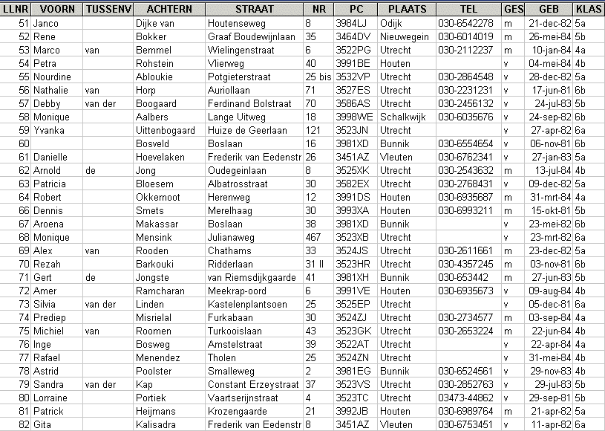
Een voorbeeld
Tabelnaam: Gebruikers

Slide 5
Invoegen, aanpassen, verwijderen

